Slide 1
Организация Досуга Молодежи через Танцевальные Кружки
Муниципальное бюджетное общеобразовательное учреждение
«Чуру-Барышевская основная общеобразовательная школа»
Апастовского муниципального района РТ
Амирова Адиля
2025 г.

Slide 2
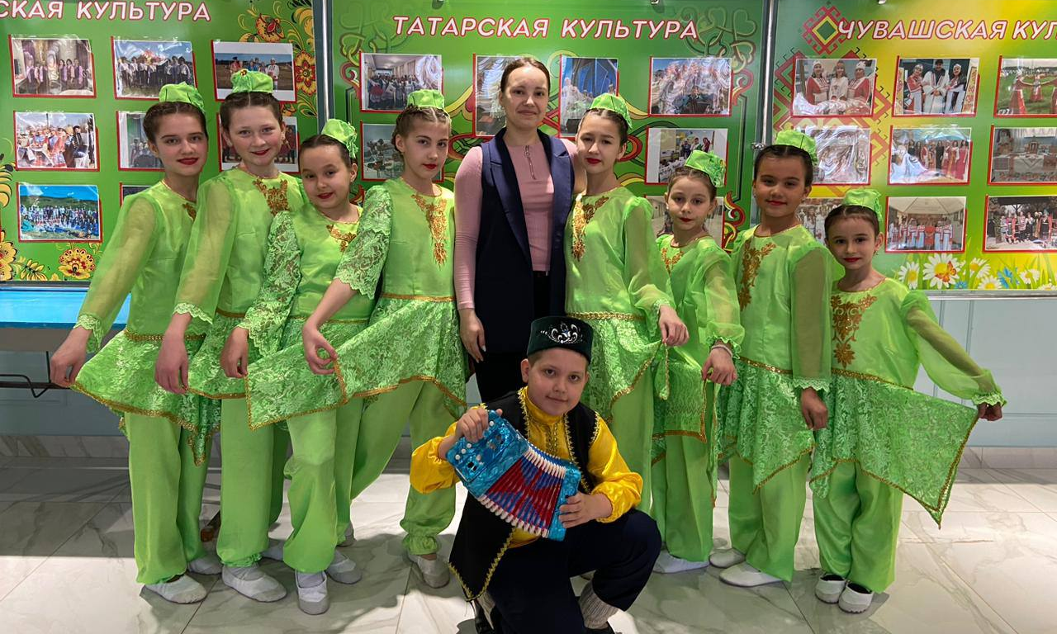
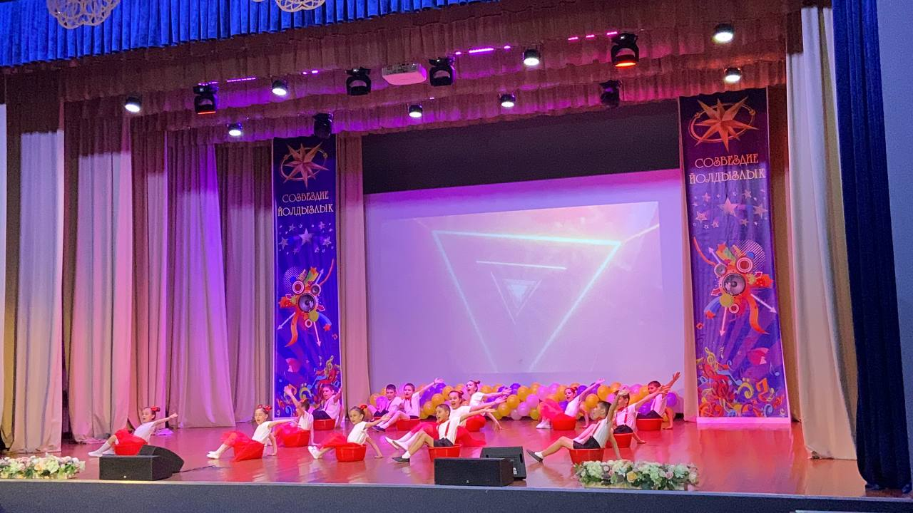
Цель и Значимость Проекта
Организация эффективной занятости молодых людей путем привлечения их к занятиям танцами, развития творческих способностей и формирования позитивного досугового пространства.

Slide 3
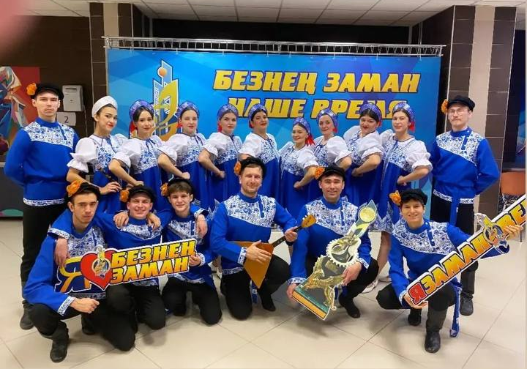
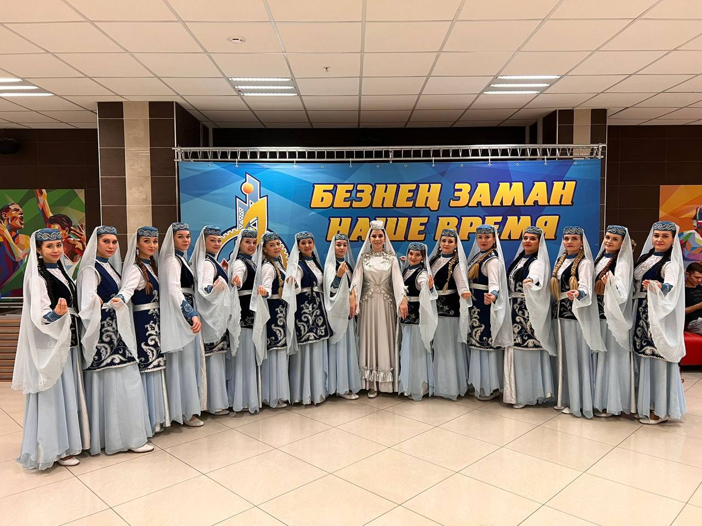
Основные Задачи Практики
1. Повышение уровня физической активности: развитие двигательной активности, улучшение координации движений и общей выносливости участников кружков.
2. Формирование культурных ценностей: знакомство с традициями и культурным наследием народов мира через изучение национальных танцев.
3. Развитие социальных компетенций: формирование коммуникативных навыков, умения работать в команде, воспитание уважения друг к другу и окружающим людям.
4. Психологическая поддержка подростков: создание благоприятной атмосферы для самовыражения, повышения самооценки и уверенности в себе.
5. Профессиональная ориентация: выявление талантливых ребят, способствующих развитию интереса к профессии хореографа, танцора, преподавателя танцев.

Slide 4
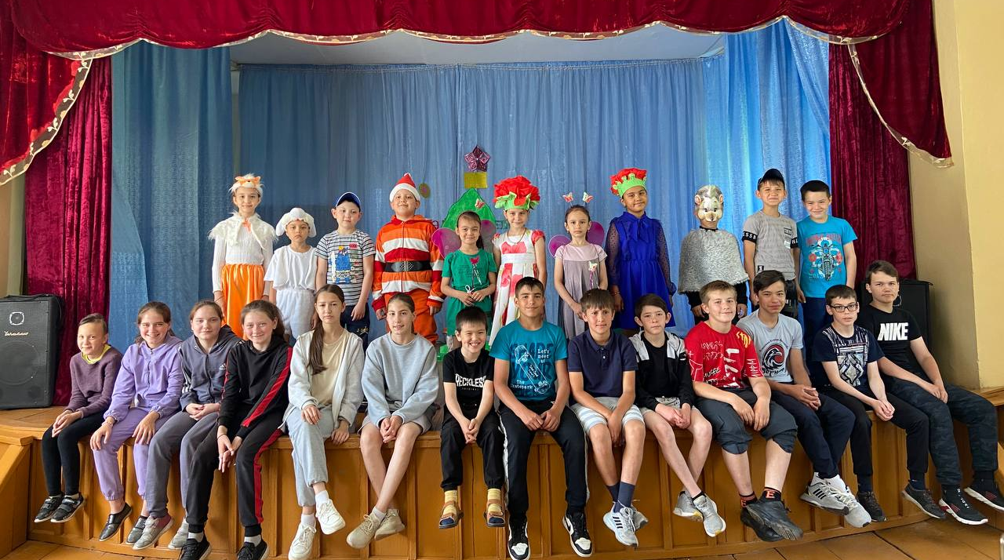
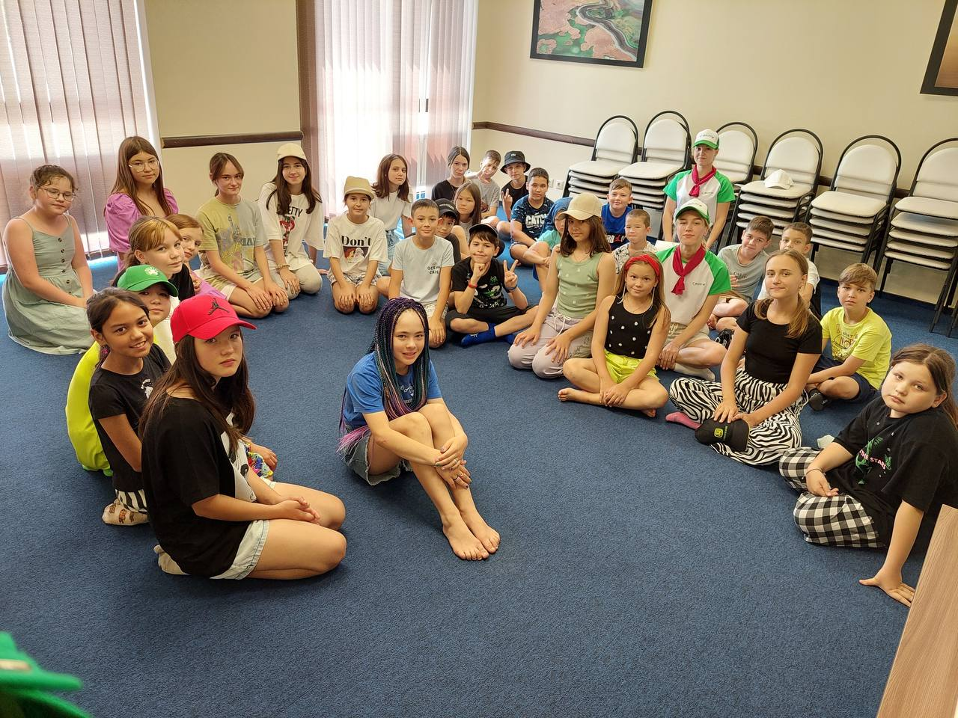
Целевые Группы Участников
Танцевальные кружки охватывают разнообразие возрастных и социальных групп:
школьники (12–18 лет);
студенты колледжей и вузов;
молодежь из социально-незащищенных семей;
представители молодежных и общественных организаций.

Slide 5
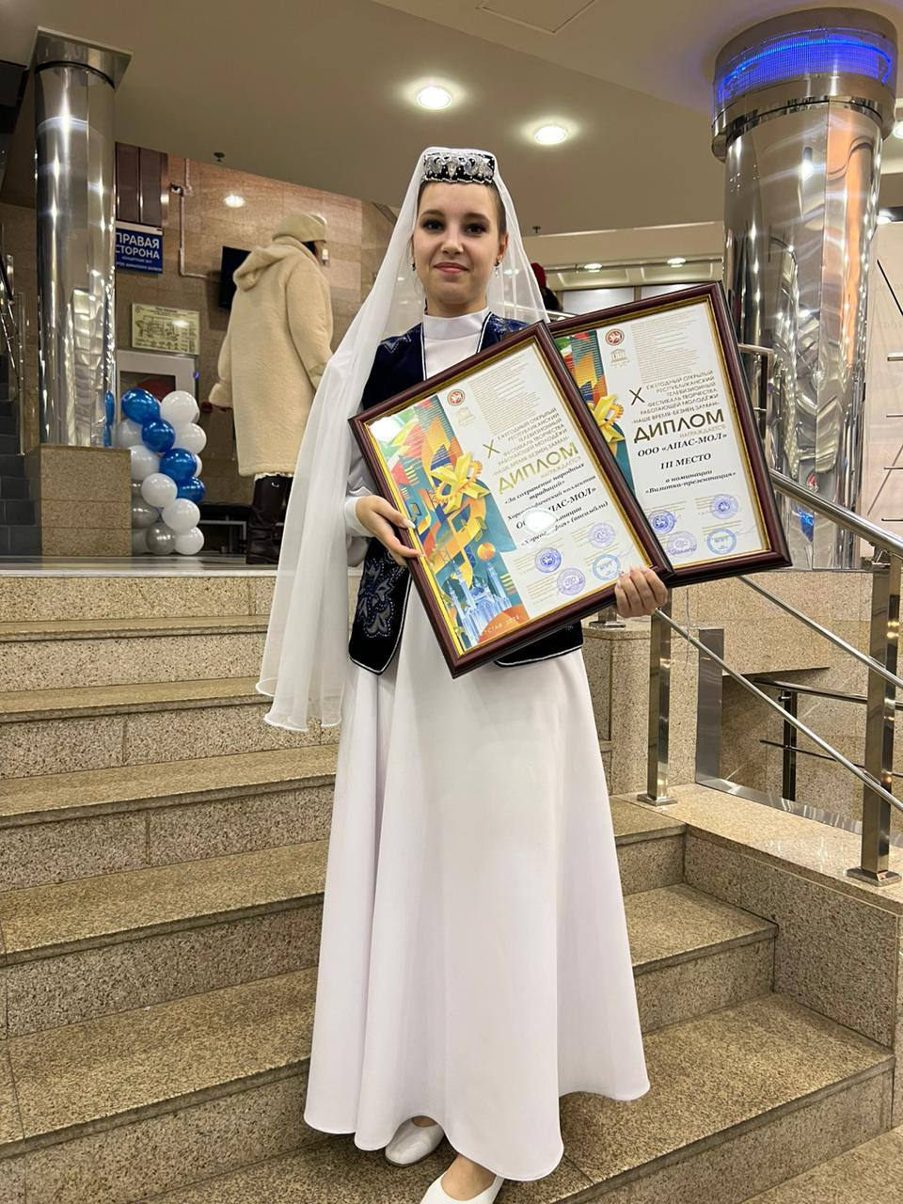
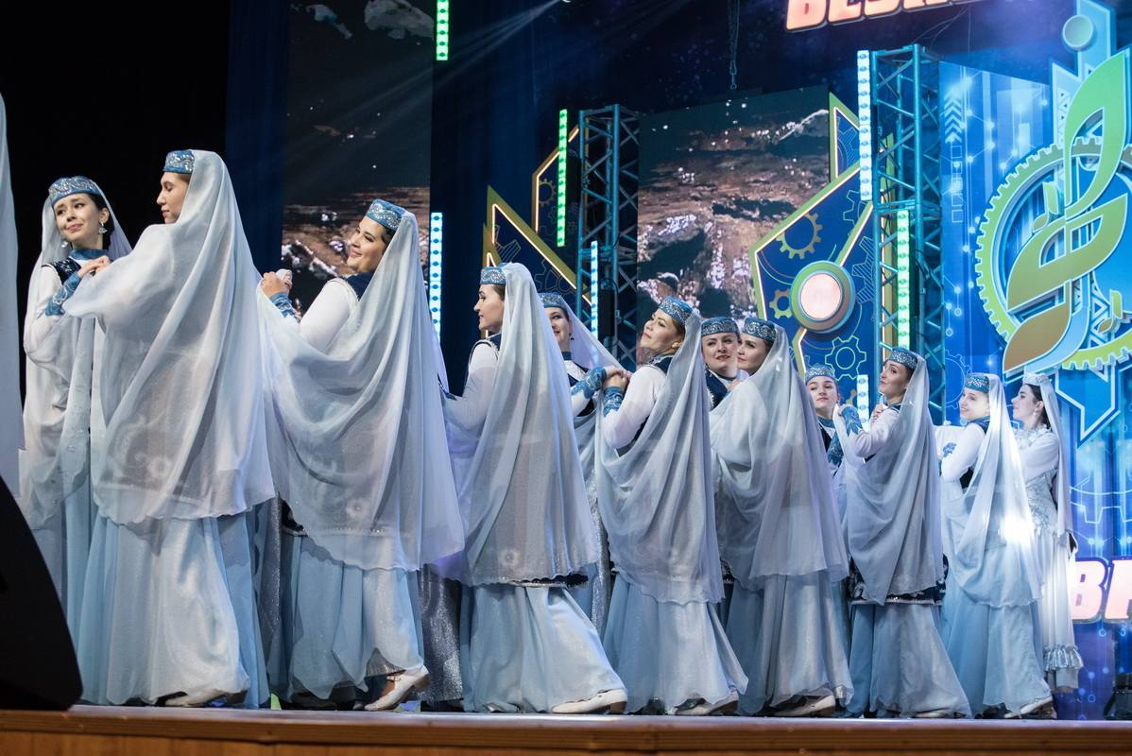
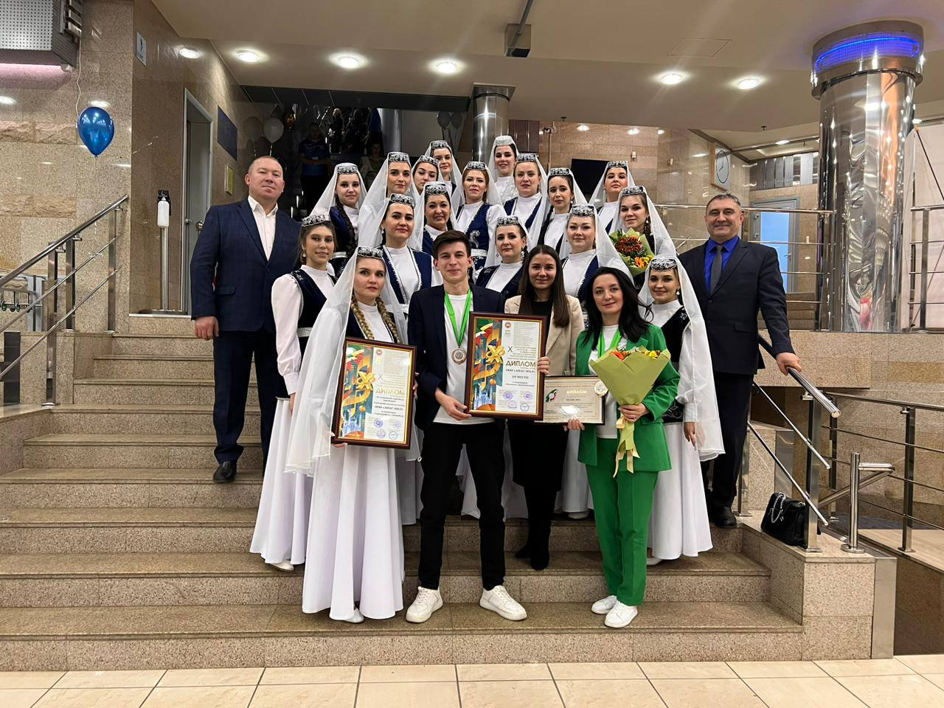
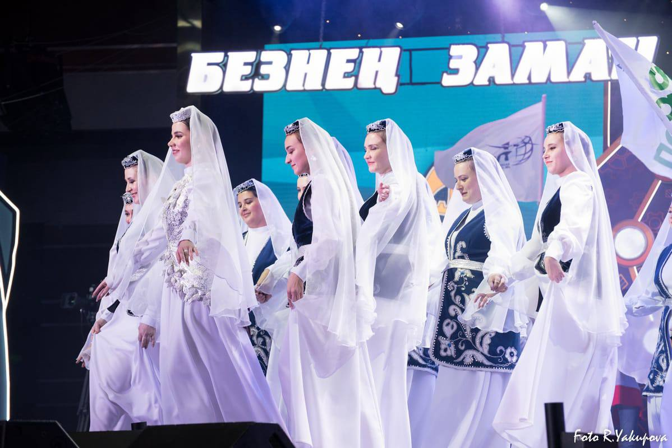
Формы реализации танцевальной программы
Более 10 направлений танца доступны бесплатно для молодежи.
Участие в международных обменных проектах и фестивалях.
Регулярные выступления на городских площадках и фестивалях.

Slide 6
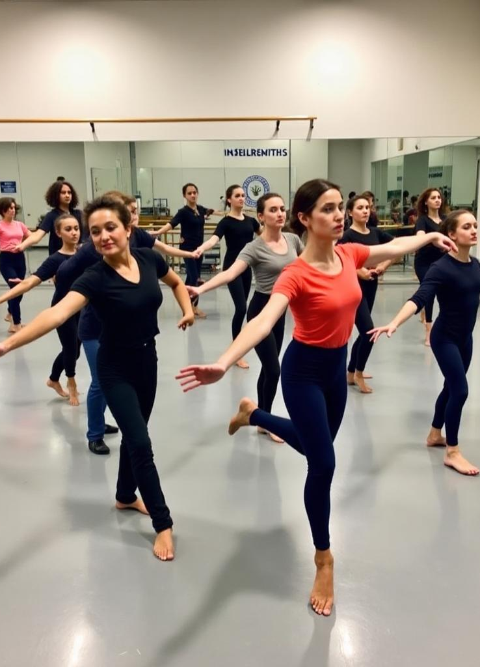
Ресурсы и Условия для Успешной Реализация
Специализированные помещения обеспечивают комфортную среду для занятий.
Профессиональные педагоги и партнерская сеть расширяют возможности обучения и развития.

Slide 7
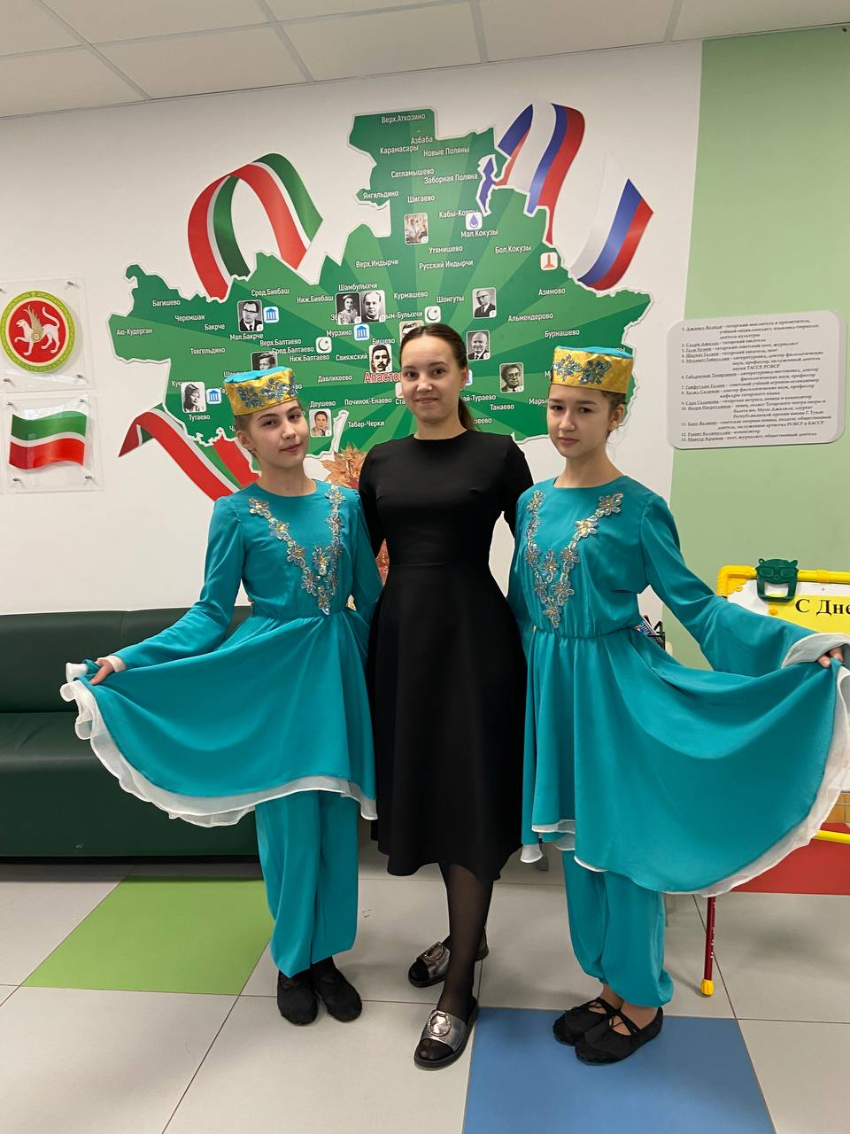
Разнообразие Танцевальных Направлений
Классический танец: развитие гибкости и выразительности через строгую технику и хореографию.
Народные танцы: обогащение культурного опыта через традиции и обычаи разных стран.
Современные направления: экспрессия и свобода самовыражения через хип-хоп, брейк-данс и контемпорари.
Балет и хореография: фундамент танца, способствующий дисциплине и артистизму.

Slide 8
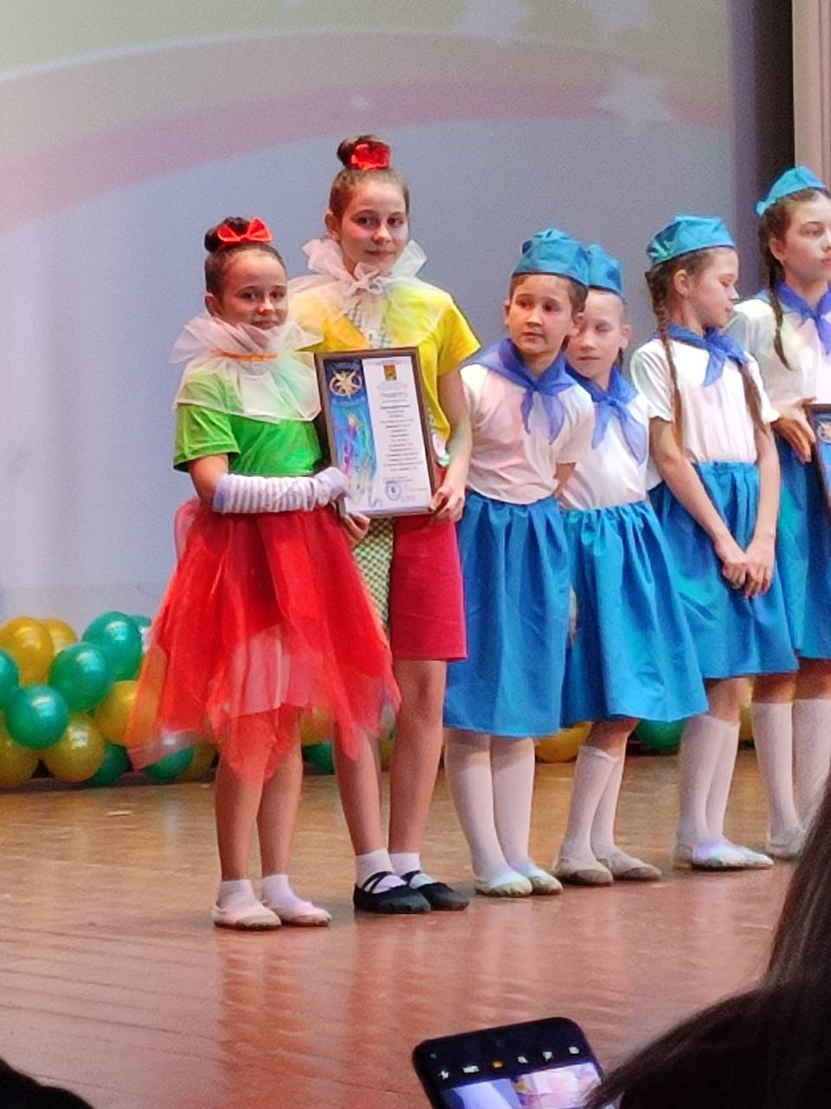
Социальная и Психологическая Поддержка Участников
Танцевальные кружки способствуют укреплению межличностных связей и социализации участников.
Психологическая поддержка помогает участникам преодолевать страх сцены и улучшать эмоциональное состояние.

Slide 9
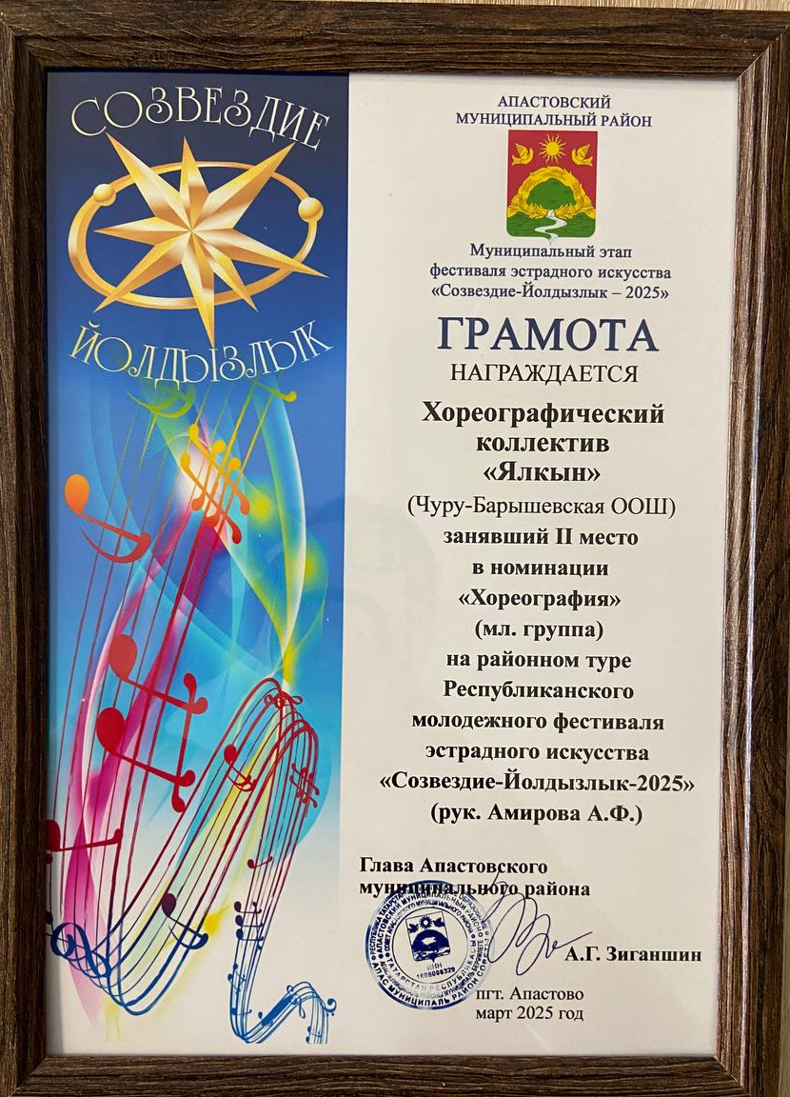
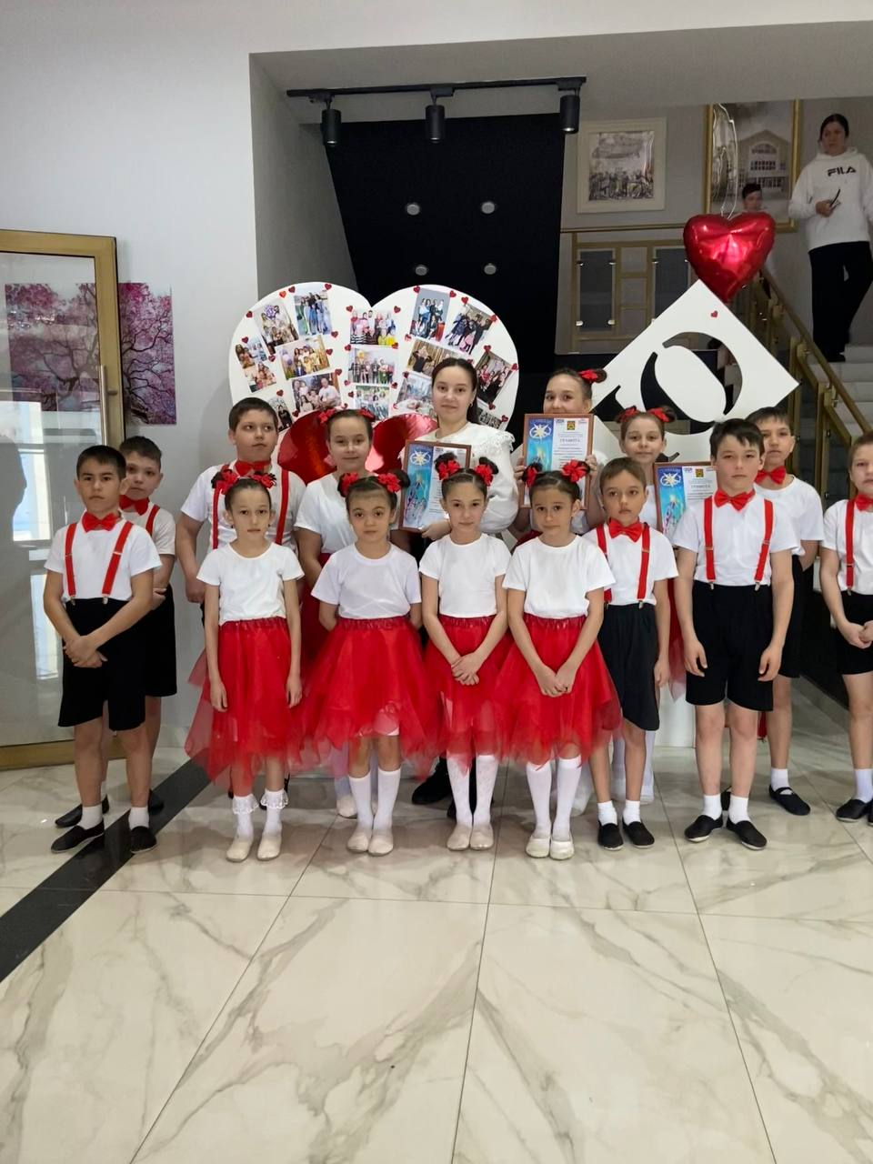
Профессиональная Ориентация и Развитие Талантов
Танцевальные кружки играют ключевую роль в профессиональной ориентации молодежи, выявляя и развивая талант будущих хореографов, танцоров и преподавателей танцев, стимулируя интерес к этим профессиям.

Slide 10
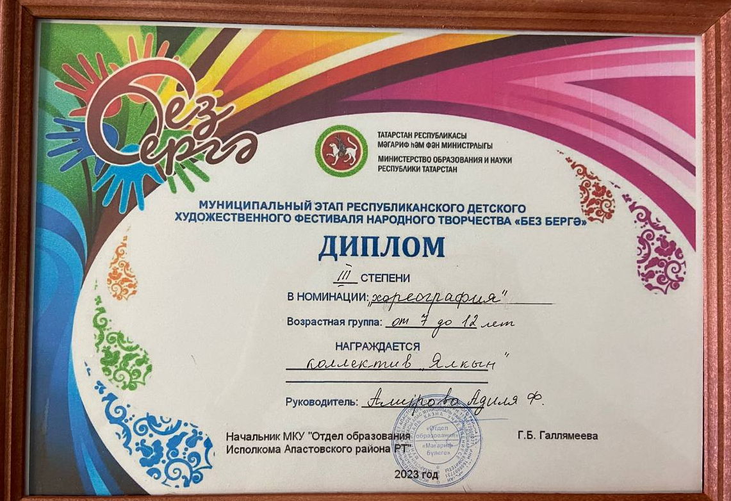
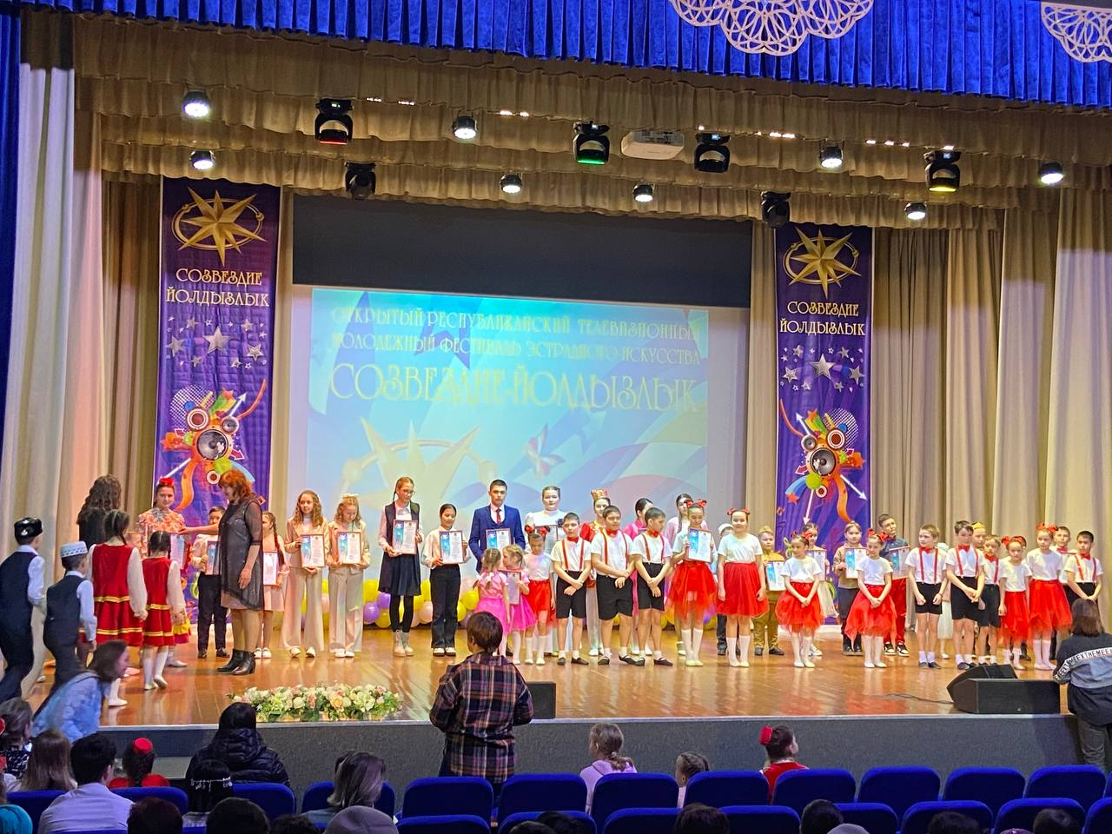
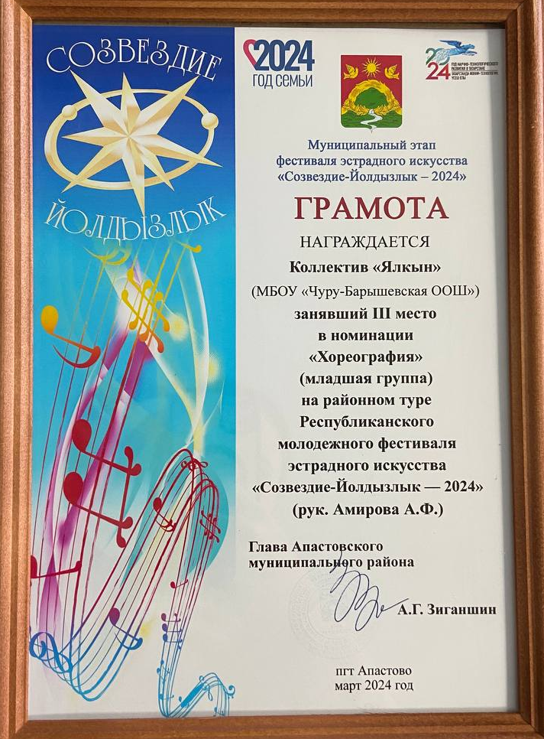
Ожидаемые результаты и влияние на общество
Проект способствует укреплению лидерских качеств и росту культурного уровня молодежи.
Увеличение числа молодых участников танцклассов на 30% в год.
Развитие межкультурных связей через совместные фестивали и мероприятия.
Рост популярности танцевальных кружков на 50% среди студентов и школьников.

Slide 11
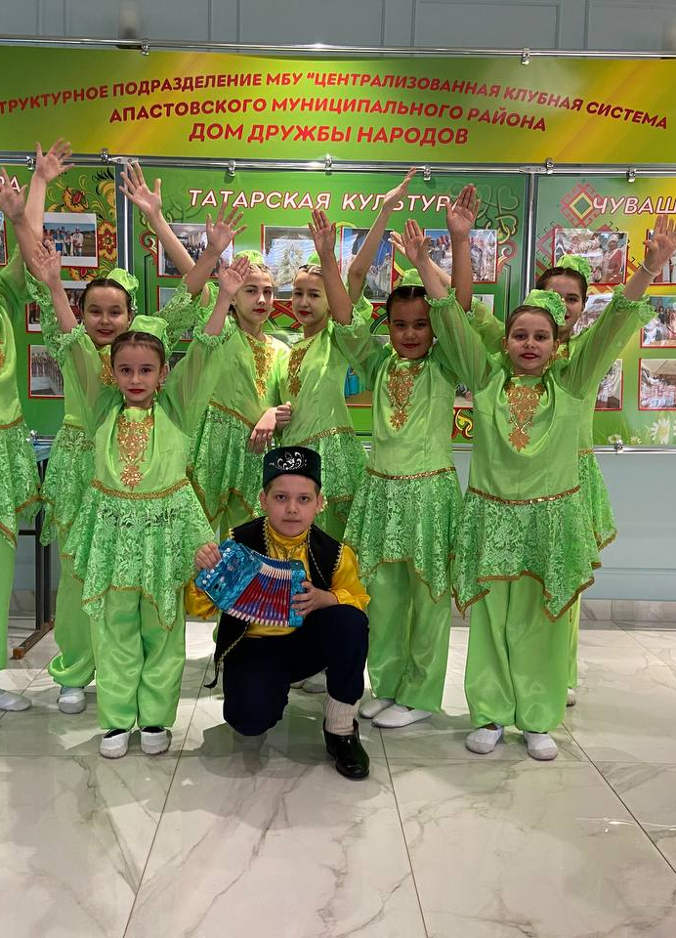
Заключение: Преимущества и Перспективы
Танцевальные кружки способствуют социализации молодежи, объединяя участников в дружественную атмосферу.
Формирование активного образа жизни и развитие творческих способностей у молодежи через танцевальную практику.

